Slide 3
ما هو عنوان درسنا السابق؟
مَاذا عرض المعلم على تلاميذه؟
ما المهنة النافعة للوطن؟
ما معنى كلمة ( أحلق )؟
ما ضد كلمة ( التقدم )؟
أذكر أسماء الإشارة للقريب...

Slide 5
أن يقرأ الطالب الدرس قراءة سليمة.
أن يحكي الطالب قصة الدرس بأسلوبه.
أن يستخرج الطالب كلمات تحوي مهارات إملائية سبق دراستها.
أن يستطيع الطالب تعداد أسماء الإشارة للبعيد ( هذا، هذه، هذان، هاتان، هؤلاء).
أن يستطيع الطالب إعطاء مرادف لكلمات مختارة .

Slide 6
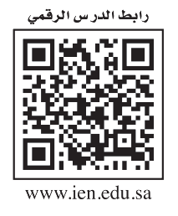
138

Slide 7
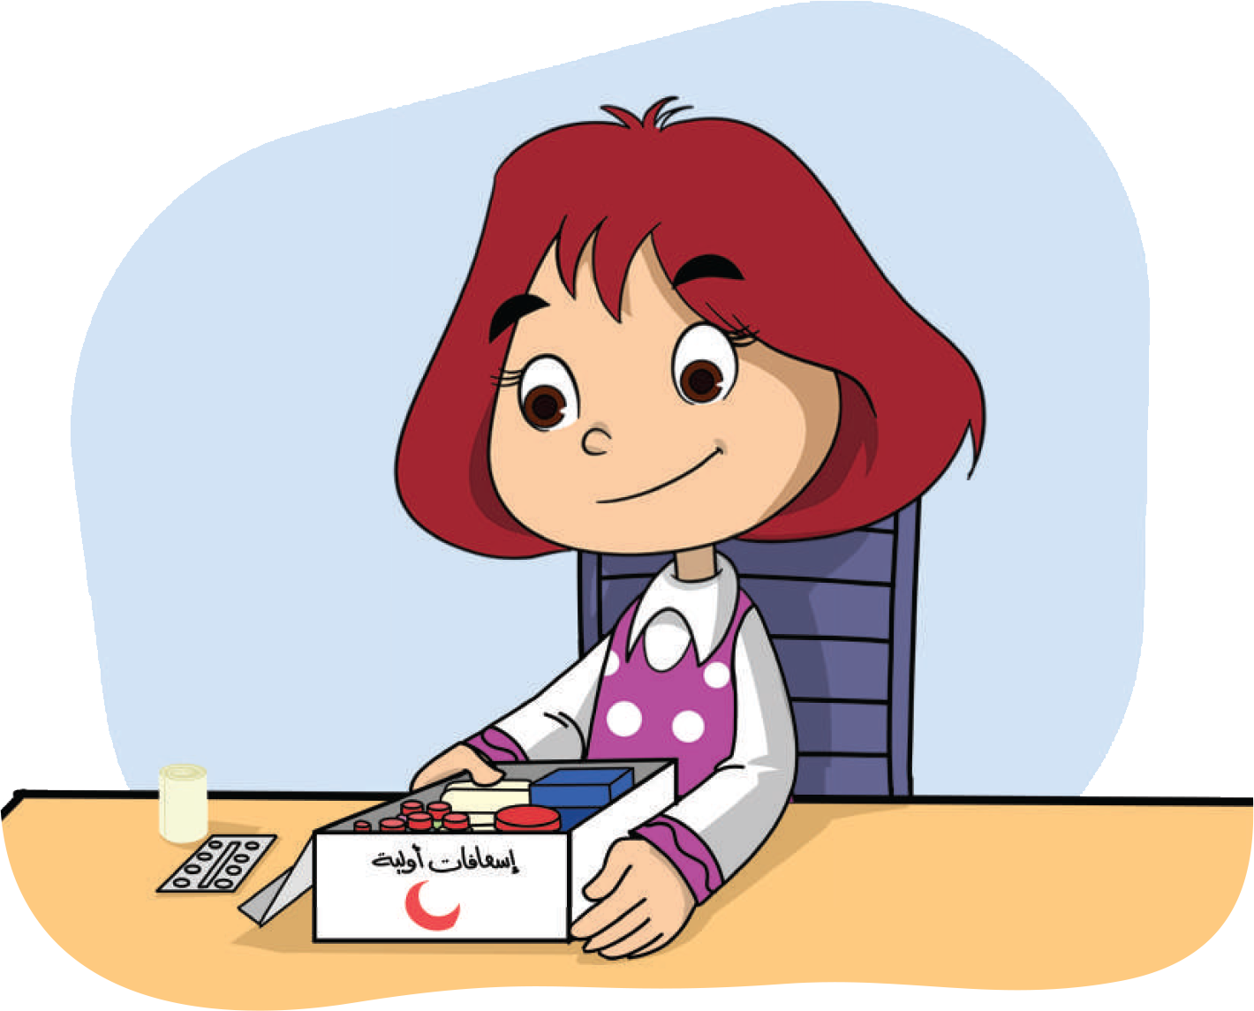
139

Slide 8
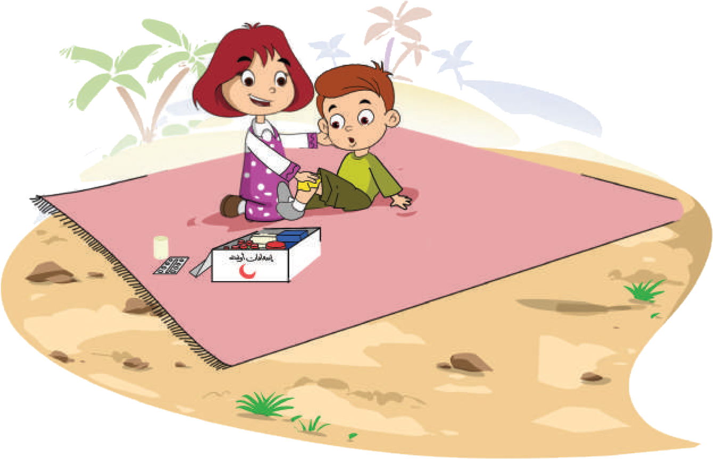
140

Slide 9
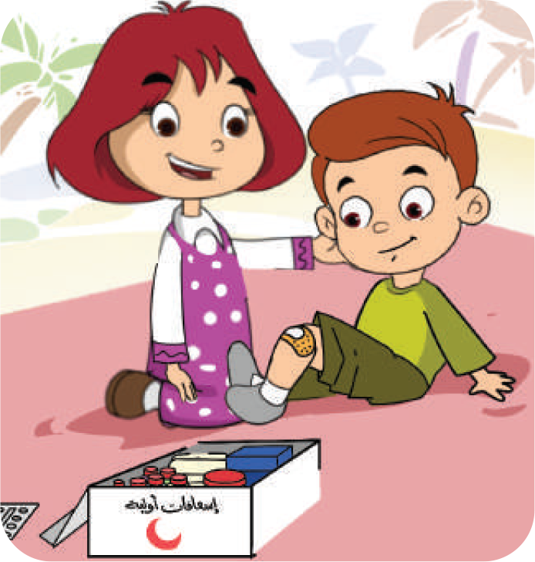
140

Slide 10
141

Slide 11
140

Slide 12
142

Slide 13
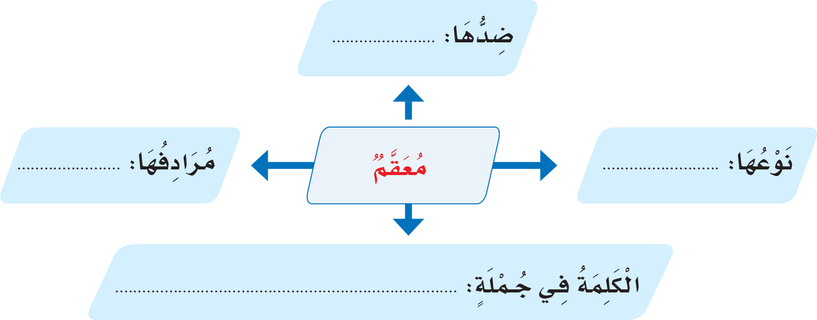
142
مُلَوَّثُ
نَظِيفٌ
اسم
بَيْتُنَا مُعَقَّمٌ عَلَى الدَّوَام.

Slide 15
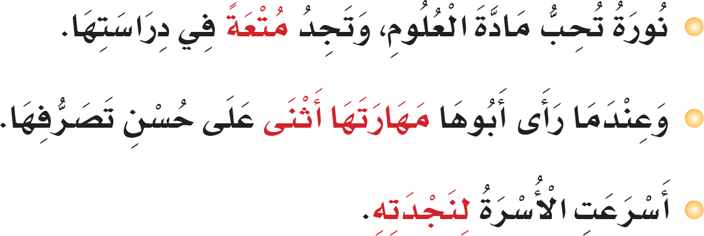
143

Slide 16
143

Slide 17
144
هَاتَان
هَذَانِ
هَذَا

Slide 18
144

Slide 19
144

Slide 21
144

Slide 22
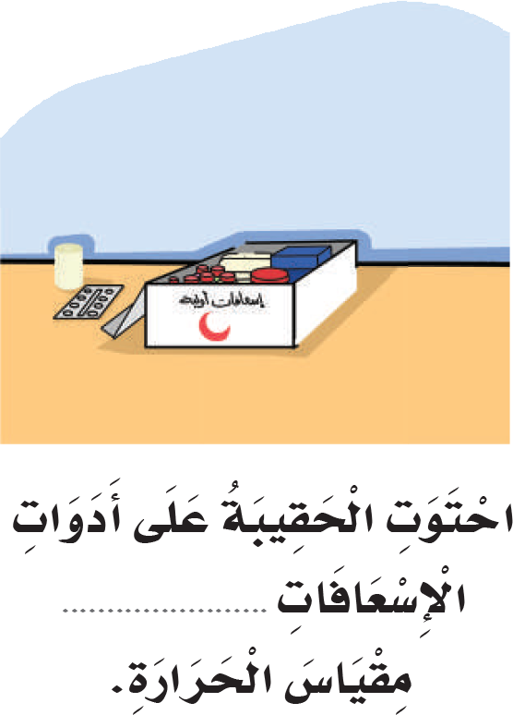
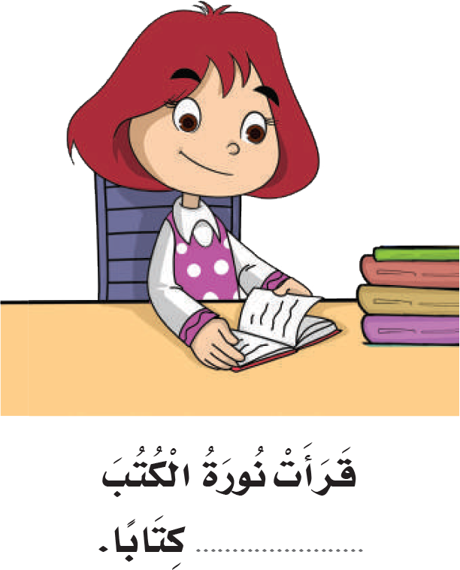
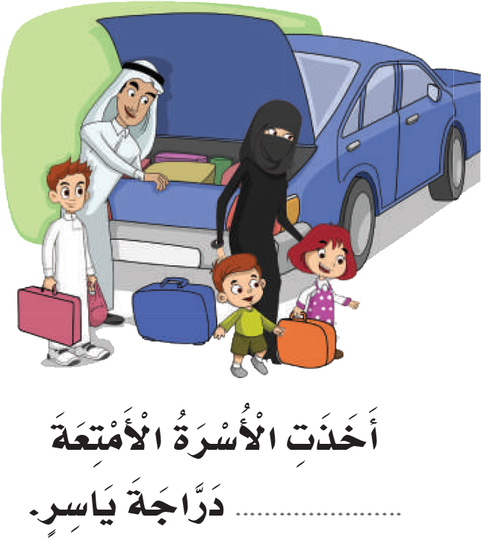
145
إلَّا
إلَّا
إلَّا

Slide 23
145
هَذِهِ
هَذَا
هَذَانِ
هَاتَانِ
هَؤُلَاء
هَؤُلَاء

Slide 24
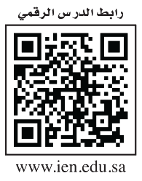
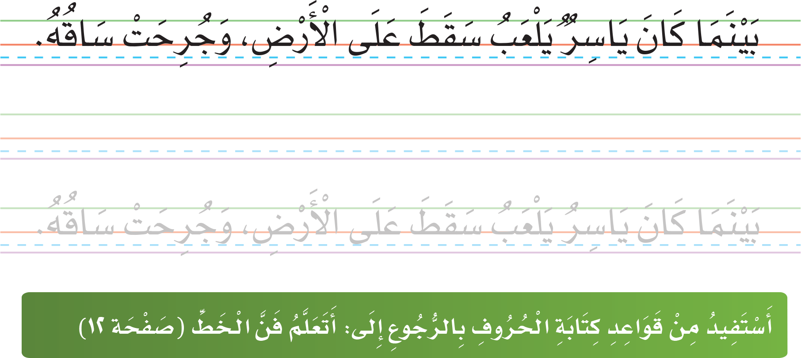
146

Slide 25
147
الْمُسَاعَدَةَ
الْمُطَهّرِ
أَطْرى

Slide 26
147
أَطْلُبُ النَّجْدَةَ عِنْدَ الْحَاجَةِ.
اسْتَخْدِمُ الشَّاشَ الْمُعَقَّمُ لِلجُروح.
أَثْنَى الْمُعَلمُ عَلى الطلاب.

Slide 27
147

